Slide 1
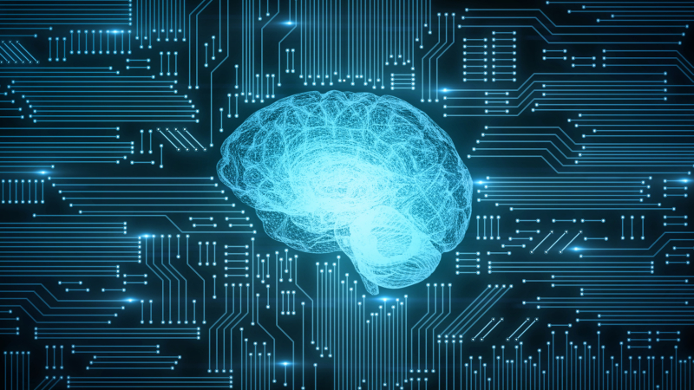
INTELIGENCIA
ARTIFICIAL

Slide 2

Trabalho realizado pelos alunos: Fernando Augusto, Sara B. Cabral, Sarah B. Araújo e Thainara Orneles
Professor: Robson Soares
Disciplina:

Slide 3
HISTÓRIA
OS PRIMEIROS PASSOS
ALTOS E BAIXOS
FAZENDO HISTÓRIA

Slide 4
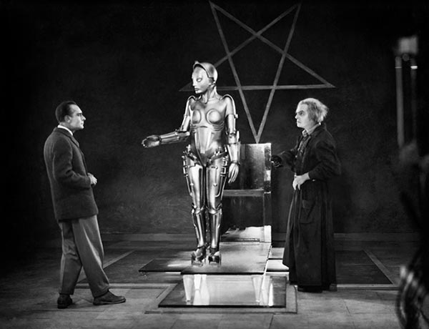
Os primeiros passos:
Desde Metropolis: Filme mudo de 1927
As idéias relacionadas com inteligencia artificial sao de bem antes do surgimento da tecnología que tornou isso possivel

Slide 6
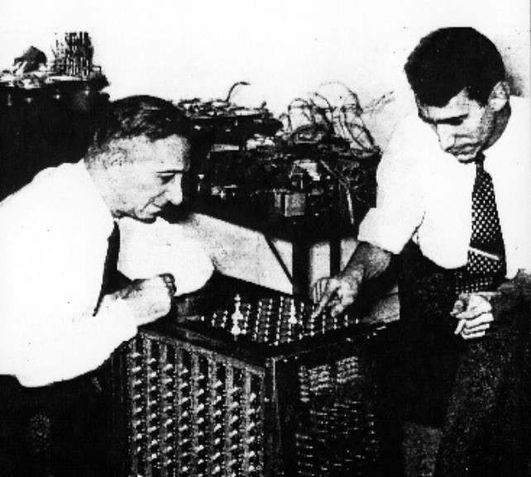

Slide 7
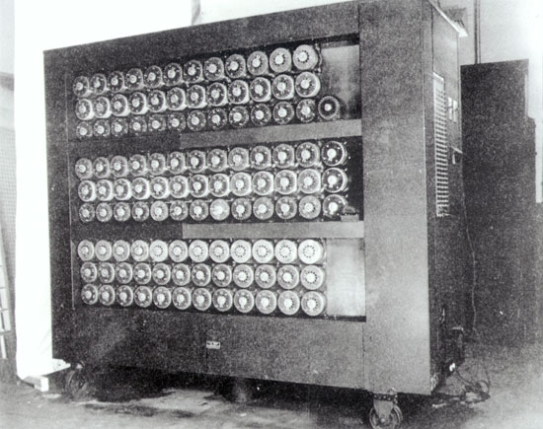
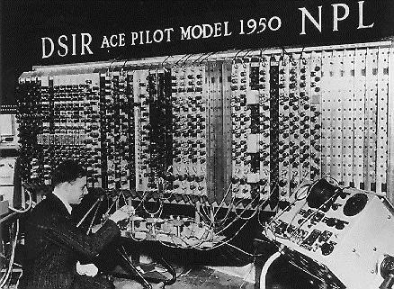
Maquina de Turing (bombe turning)
Jogo da imitaçao

Slide 8
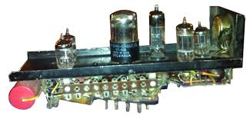
CALCULADORA

Slide 9
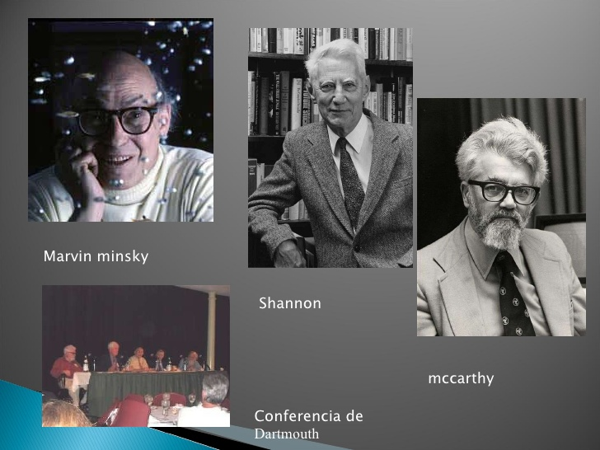

Slide 10
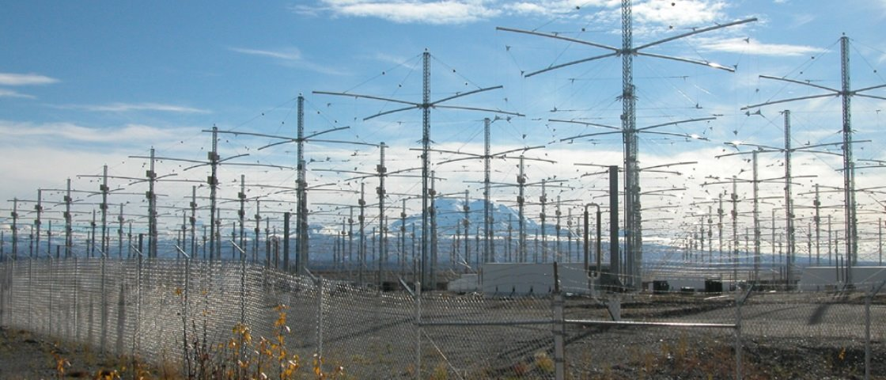

Slide 11
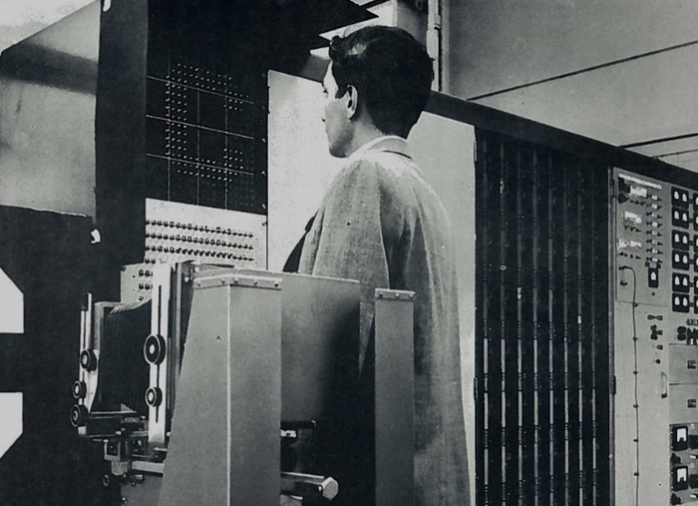

Slide 12
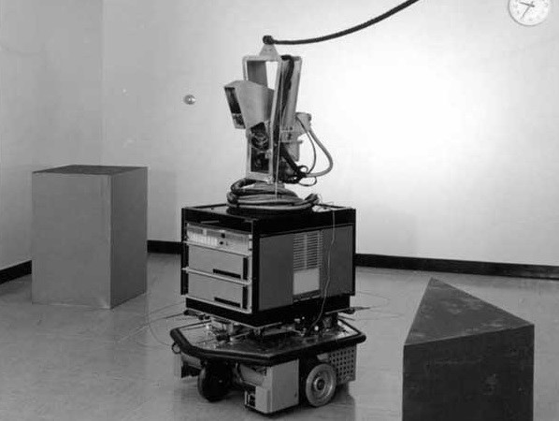

Slide 13
BAIXOS

Slide 14
ALTOS

Slide 15
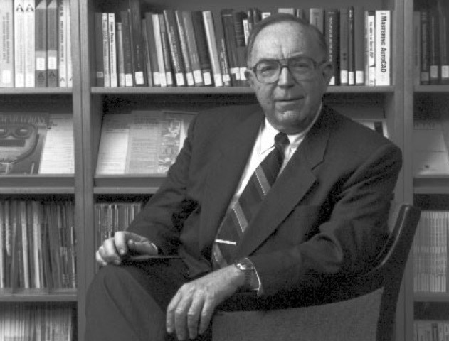
Edward Feigenbaun

Slide 17
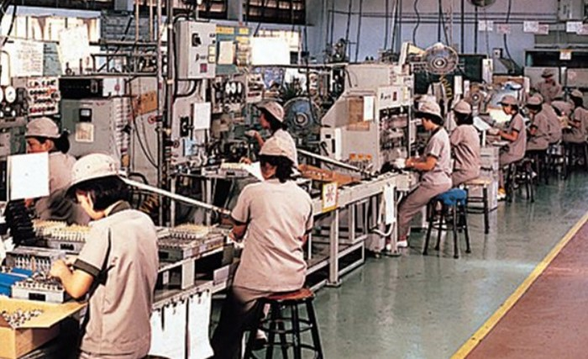

Slide 18
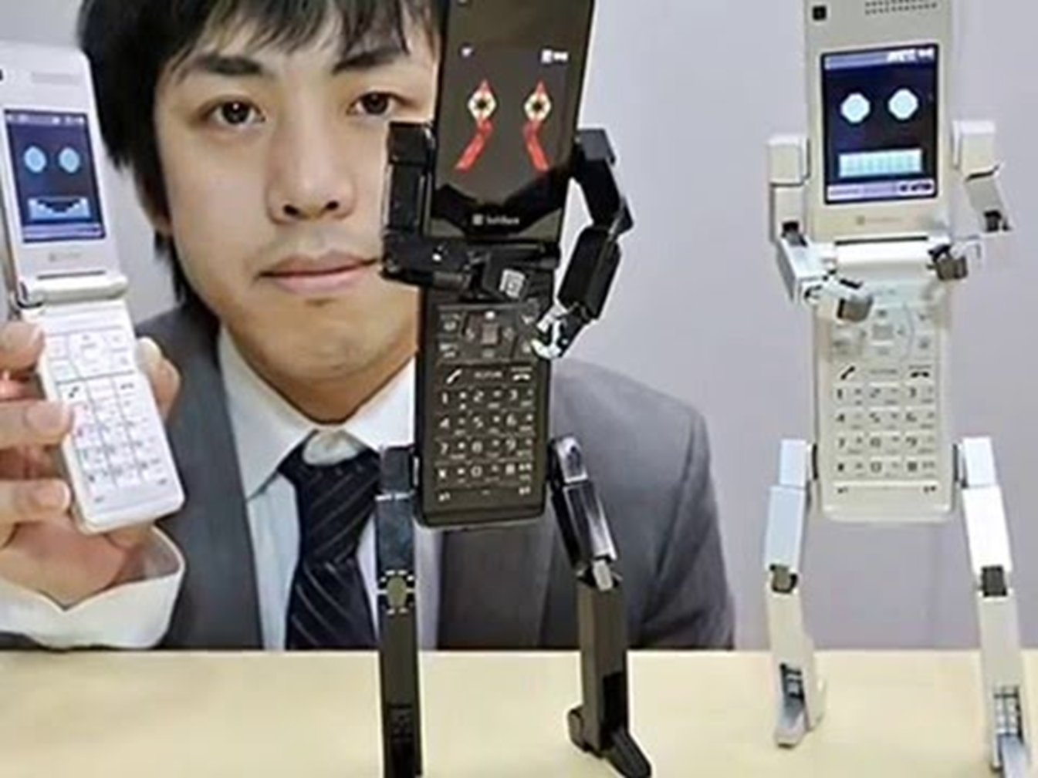

Slide 19
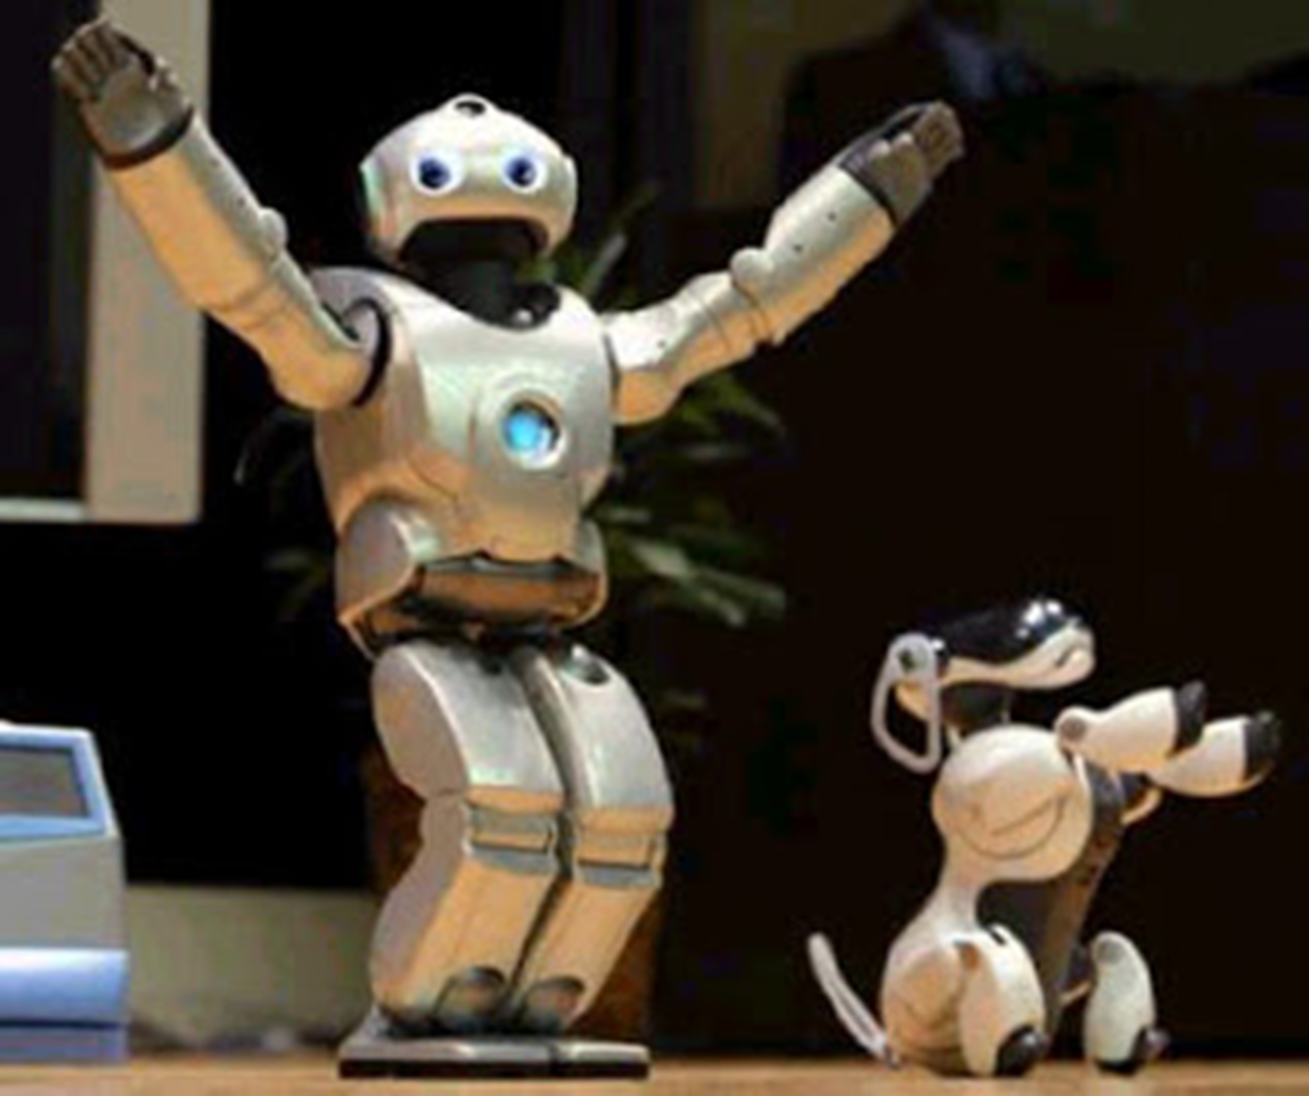

Slide 20
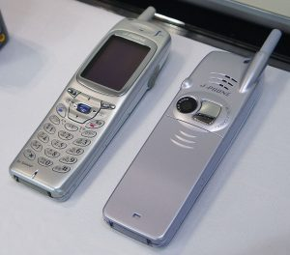

Slide 21
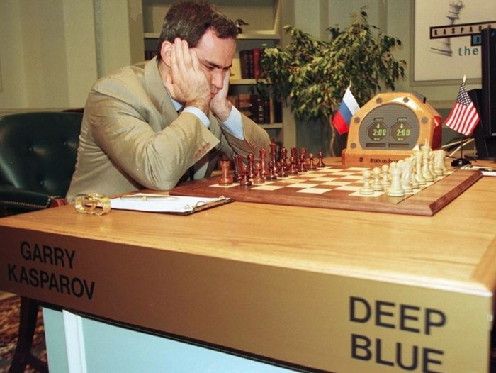
Fazendo História
Deep Blue 1997

Slide 22
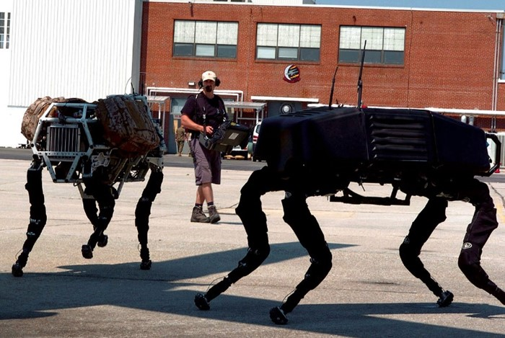
BigDog 2005

Slide 23
Era Google

Slide 25
O QUE É IA?

Slide 26
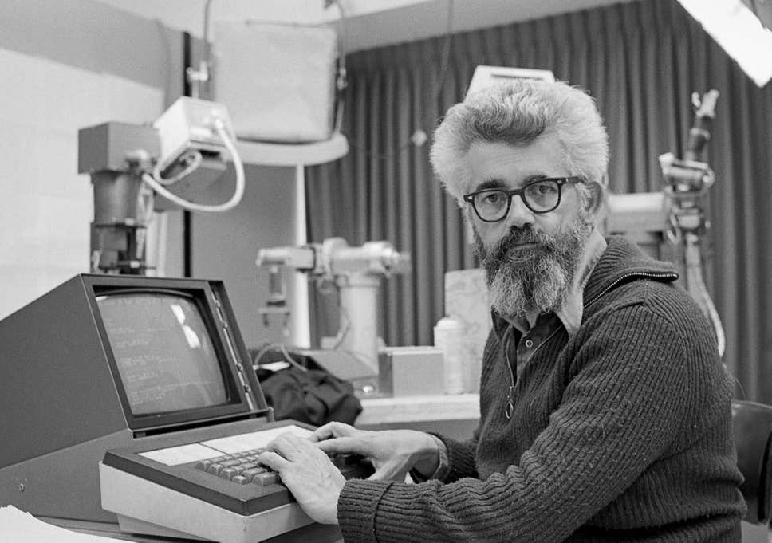
John McCarthy

Slide 27
Os computadores precisam de tres coisas para evoluir, da computaçao simples para IA
Bons modelos de dados.
Acesso a grande quantidade de dados nao procesados.
Computaçao de grande potencia com custos acessivel

Slide 28
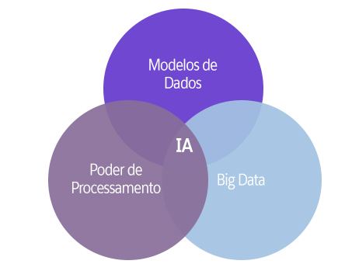

Slide 29
Vantagens e Desvantaens da Inteligencia Artificial

Slide 30
VANTAGENS
Reduçao de erros:
Exploraçao:
Aplicaçoes diárias:
Sem pausas:

Slide 31
DESVANTAGENS
Alto custo:
Falta de criatividade:
Causa o desempego:

Slide 32
Principais abordagens
IA simbólica:
IA conexionista:
Deep Learning;
Machine Learning.
Processamento de Linguagem Natural (PLN).

Slide 33
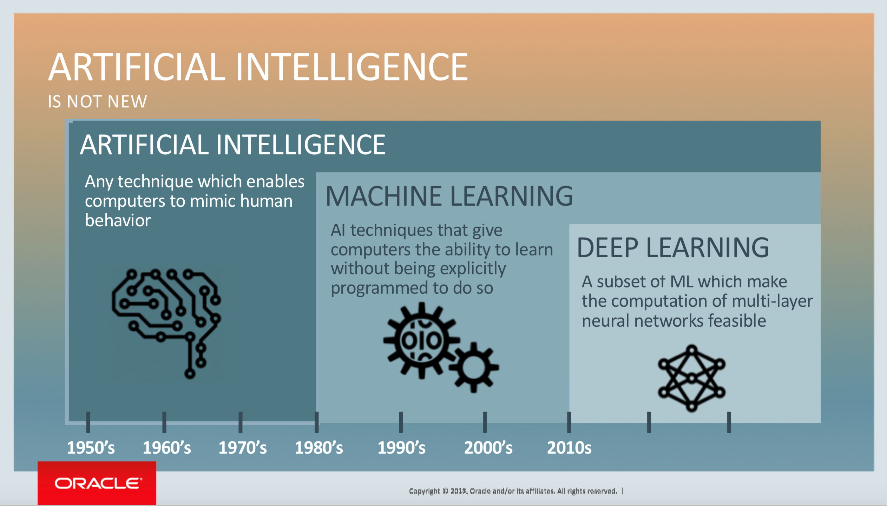

Slide 34
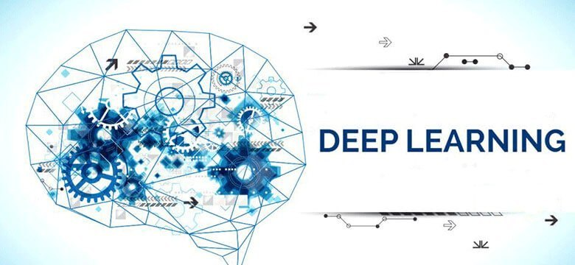

Slide 35
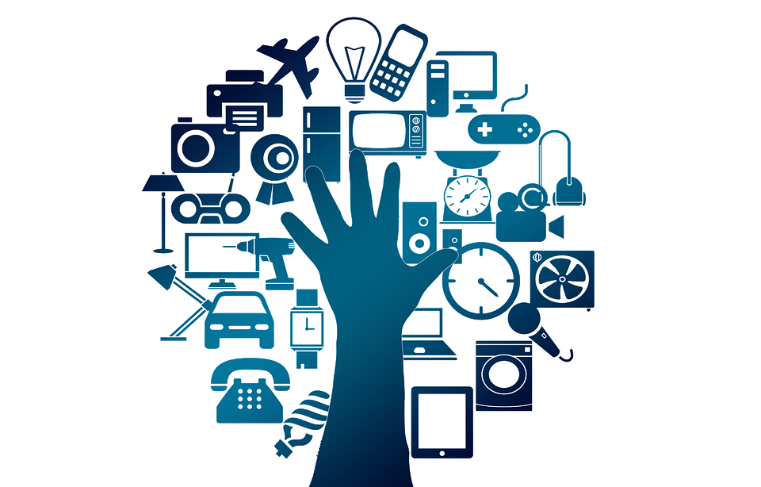
INTERNET DAS COISAS

Slide 36
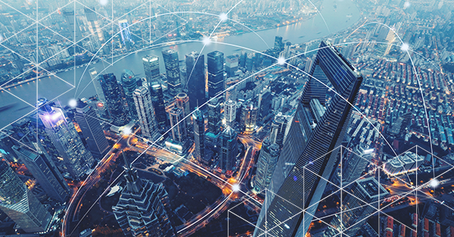
Cidades mais inteligente

Slide 37
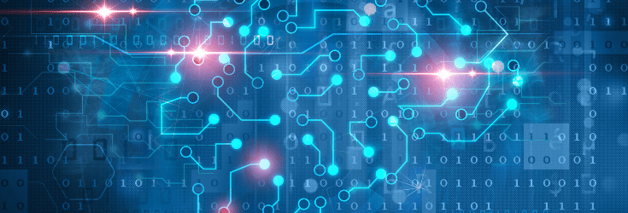
Limpeza do ar e da água

Slide 38
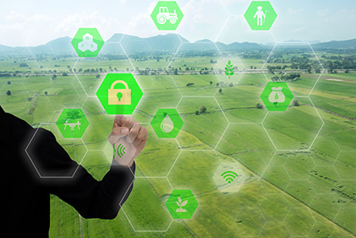
Agricultura mais eficiente

Slide 39
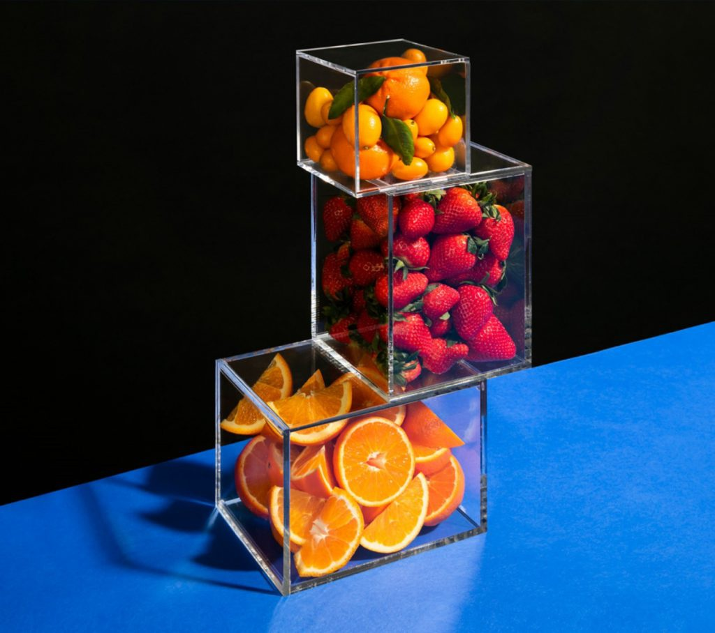
Menos desperdicio de comida

Slide 40

Conectando pacientes e médicos

Slide 41

Combatendo o cancer de mama

Slide 42
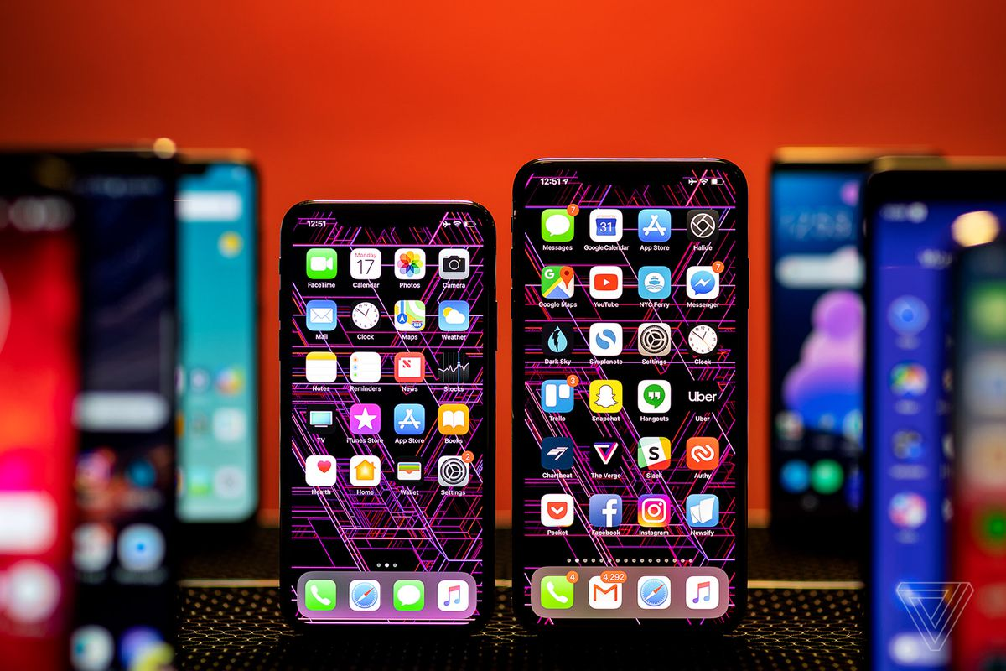
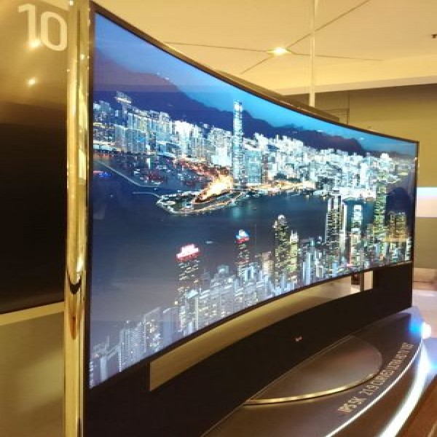
Smatphone/tv

Slide 43
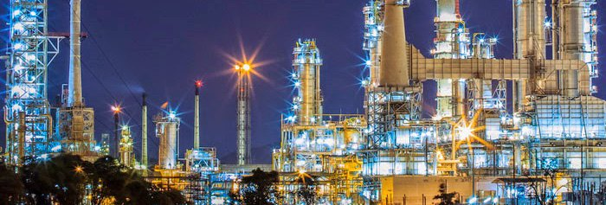
Industrias

Slide 44
FIM.

Slide 45
QUEM GOSTOU BATE PALMA
QUEM NAO GOSTOU PACIENCIA

